Slide 1
CASO CLINICO DIGESTIVO
Jorge Mira Abenza 2047
Hospital universitario de Elche
Aprobado por Dra. Pico Sala
Talleres integrados III

Slide 2
Motivo de consulta: mujer de 74 años que acude por rectorragia de 4 días de evolución.
Antecedentes de interés: HTA, DM, coronariografía previa por sospecha de patología cardiaca, EPOC y obesidad
Exploración: afebril, abdomen depresible sin palpación de masas, Murphy y Blumberg negativos. Sin hallazgos de interés
Pruebas complementarias: AS con ligera anemia, Rx anodina.

Slide 3
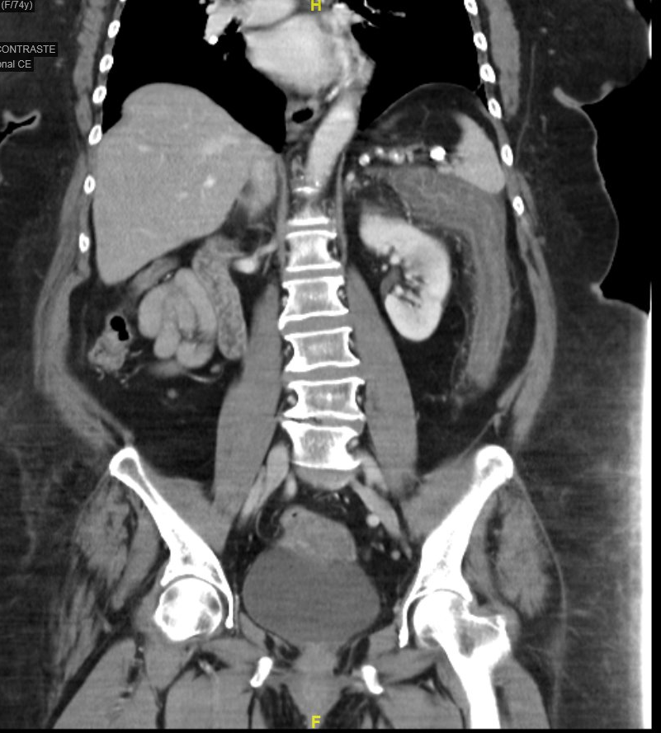
TC abdomino- Pélvico con contraste

Slide 4
Resolución
En TC: engrosamiento circunferencial con patrón en halo de agua a lo largo de todo el colon izquierdo y edema de la grasa adyacente. Colitis inespecífica por imagen, a valorar origen isquémico más probable dados los antecedentes de la paciente.
COLITIS ISQUÉMICA

